Slide 1
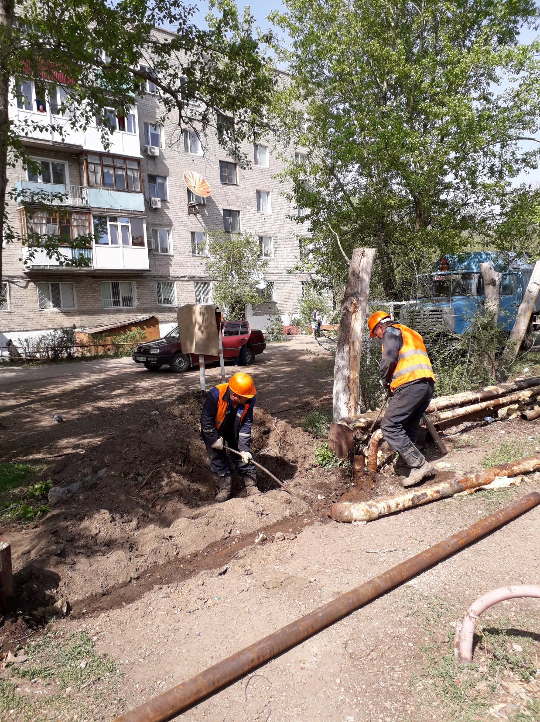
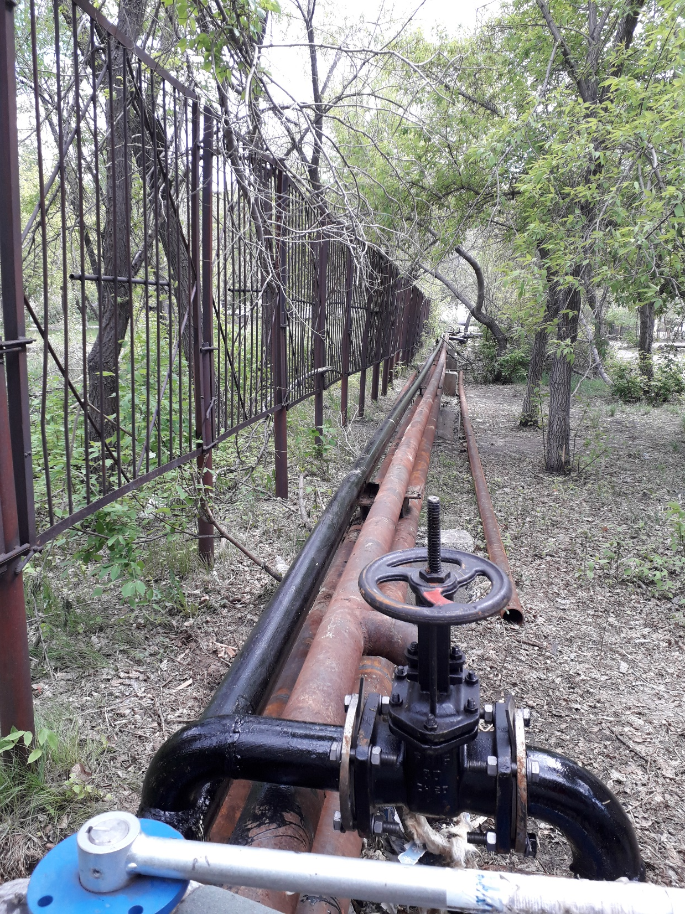
Ремонт сетей холодного и горячего водоснабжения к жилым домам по ул. Ломоносова, 11/2; ул. Пшембаева, 14, 16, 18
(приводящий к увеличению стоимости основных средств)

Slide 2
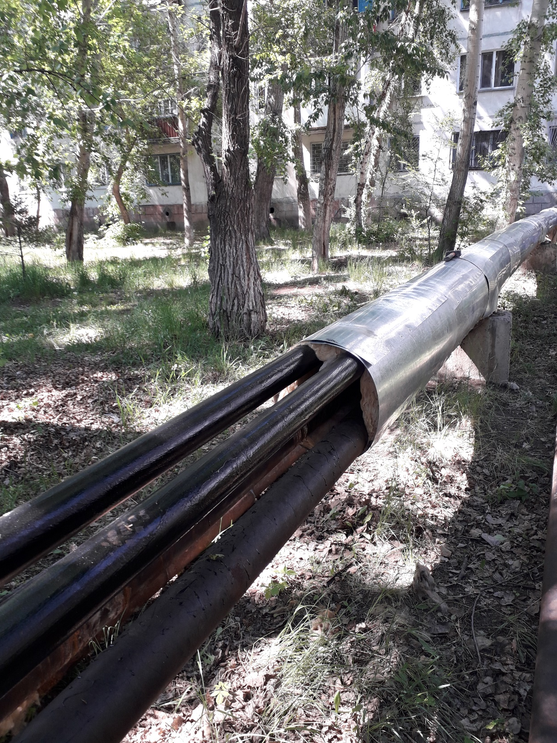
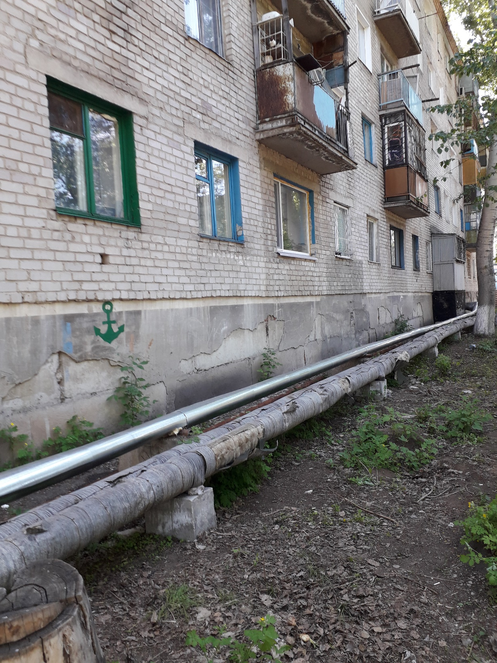
Ремонт сетей холодного и горячего водоснабжения к жилым домам по ул. Ломоносова, 11/2; ул. Пшембаева, 14, 16, 18
(приводящий к увеличению стоимости основных средств)

Slide 3
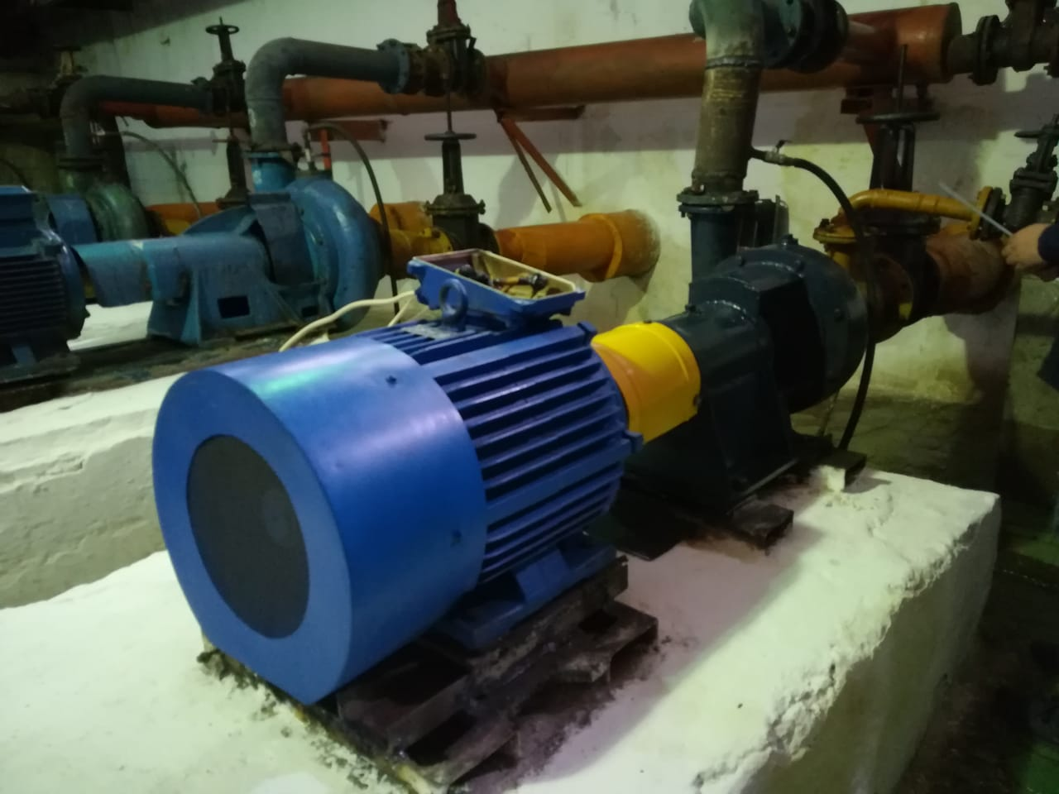
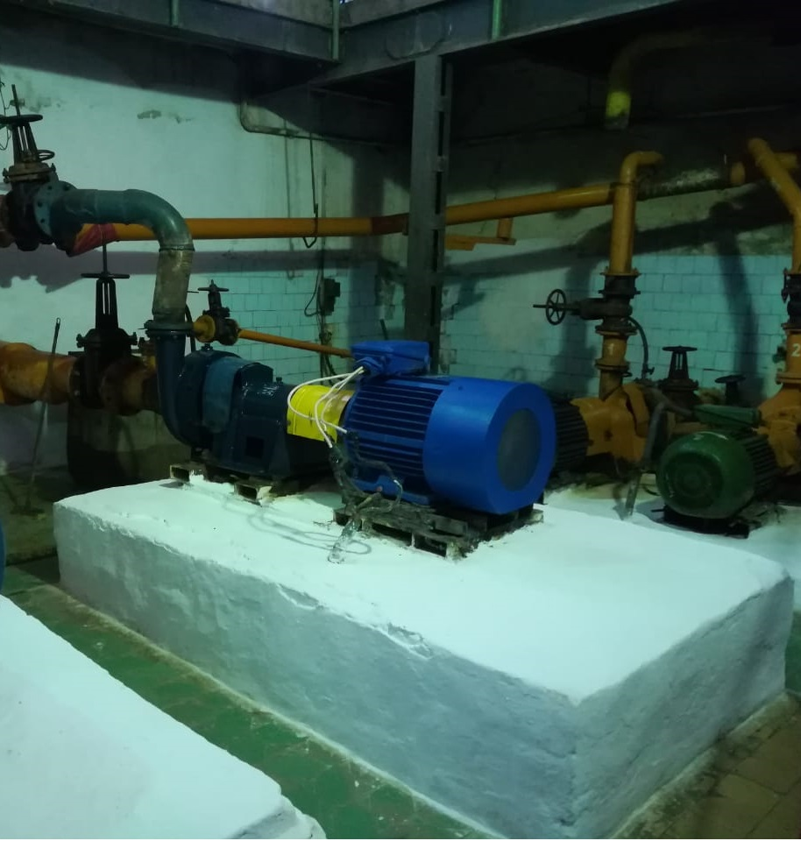
Замена насосных агрегатов СД 450/22,5 и СД 250/22,5 в здании ВНС участка КОС
Насосный агрегат СД 250/22,5 в комплекте с э/двигателем 55 кВт

Slide 4
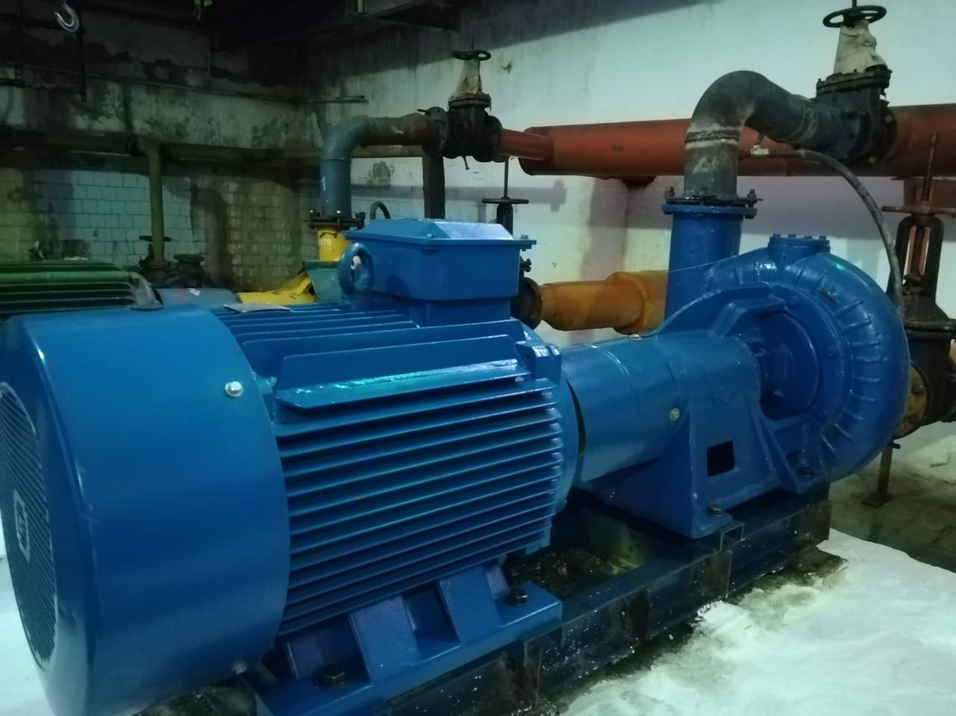
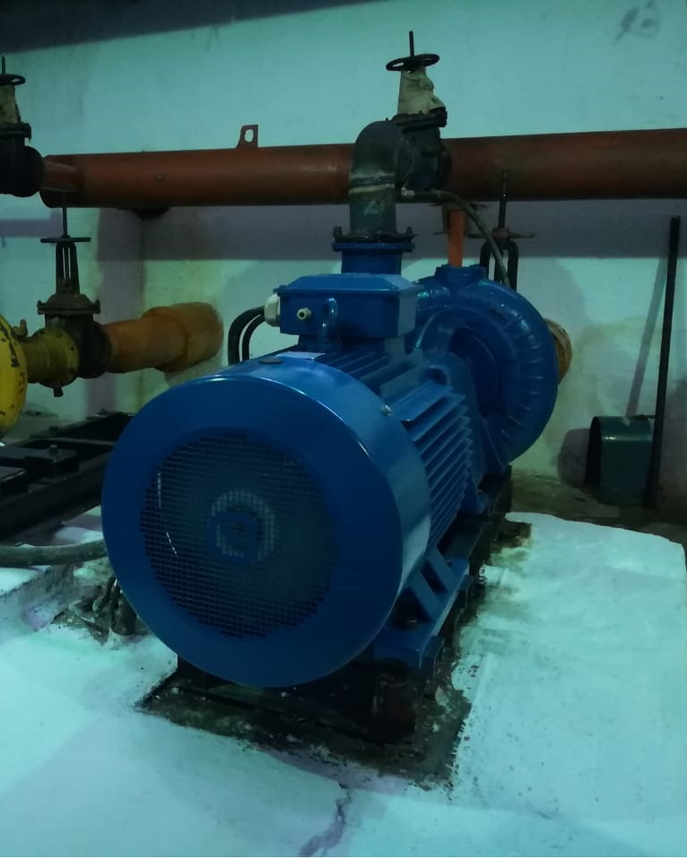
Замена насосных агрегатов СД 450/22,5 и СД 250/22,5 в здании ВНС участка КОС
Насосный агрегат СД 450/22,5 в комплекте с э/двигателем 75 кВт

